Slide 1
МИНИСТЕРСТВО ОБРАЗОВАНИЯ ИРКУТСКОЙ ОБЛАСТИ
Государственное бюджетное профессиональное образовательное учреждение Иркутской области
«АНГАРСКИЙ ПРОМЫШЛЕННО-ЭКОНОМИЧЕСКИЙ ТЕХНИКУМ»
ОТЧЁТ
по практической подготовки к учебной практике профессионального модуля
(ПМ.11) Разработка, администрирование и защита баз данных
по специальности 09.02.07 Информационные системы и программирование
обучающегося 2 курса группы ИСПП-5
Евдокимова Антона Андреевича
Купрюшина Ирина Геннадьевна
Руководитель практики:
г. Ангарск
2023 г.

Slide 2
Цели и задачи учебной практики
Цель: овладение видом профессиональной деятельности в области разработки, администрирования и защиты баз данных.
Основные задачи учебной практики:
закрепление и углубление знаний и умений;
формирование необходимых навыков профессиональной компетенции;
развить готовность выполнять поставленные профессиональные задачи.

Slide 3
Постановка задачи
Фирмой «Последний глоток» был выдан заказ на создание информационной системы, предназначенная для администратора альпинистского клуба.
Альпинистский клуб организует восхождения в разных точках мира. Система должна обеспечить сохранение информации о хронике восхождений.

Slide 4



Программное обеспечение
Microsoft Visio
SQL Server Management Studio
Microsoft Access

Slide 5
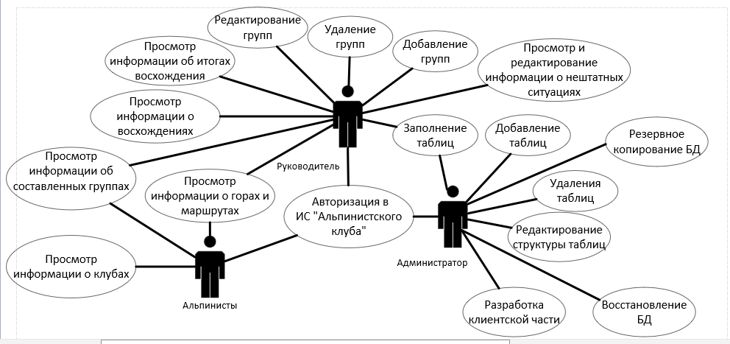
Моделирование программного продукта
Диаграмма вариантов использования приложения

Slide 6
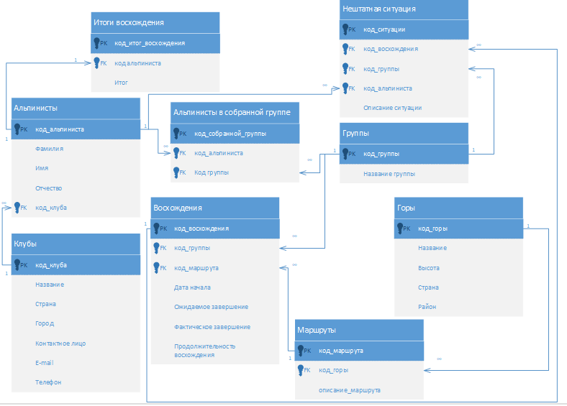
Моделирование программного продукта
Логическая модель данных

Slide 7
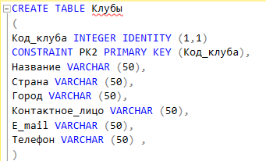

Разработка серверной части базы данных
Создание таблиц

Slide 8
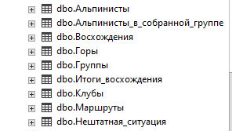
Разработка серверной части базы данных
Созданные таблицы

Slide 9
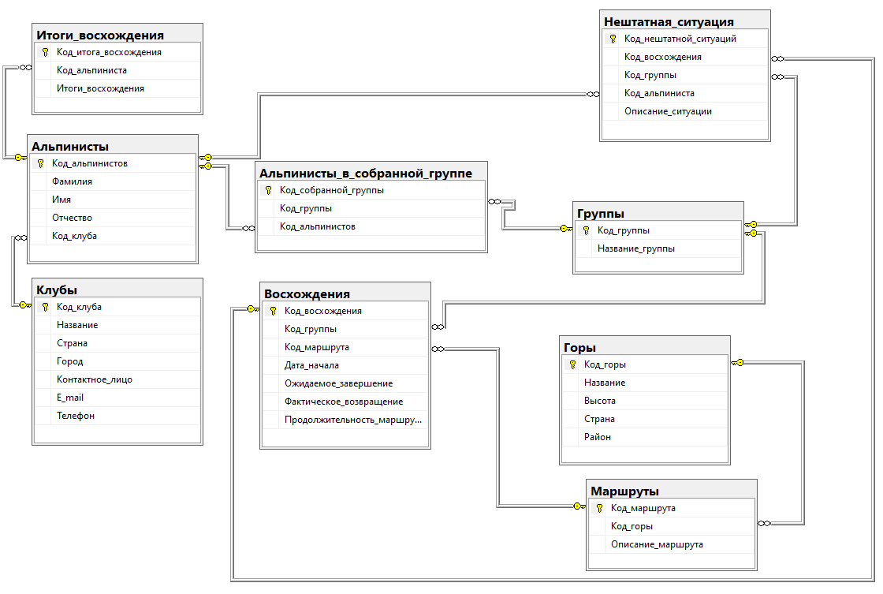
Разработка серверной части базы данных
Физическая модель данных

Slide 10
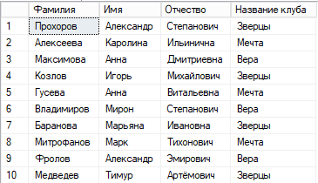
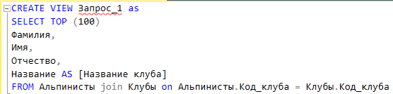
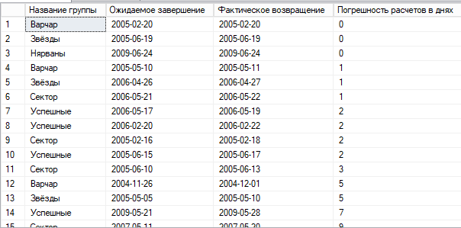
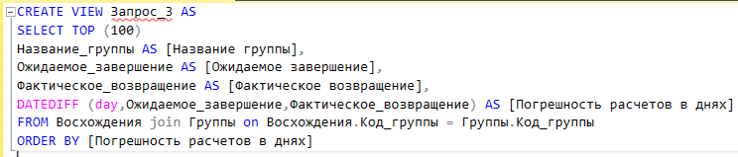
Разработка серверной части базы данных
Создание запроса №1
Создание запроса №3

Slide 11
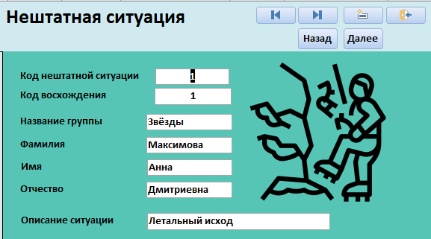
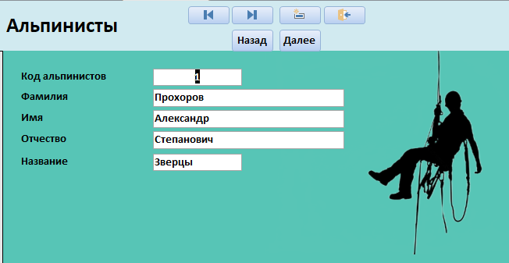
Разработка клиентской части базы данных
Форма «Альпинисты»
Форма «Нештатная ситуация»

Slide 12
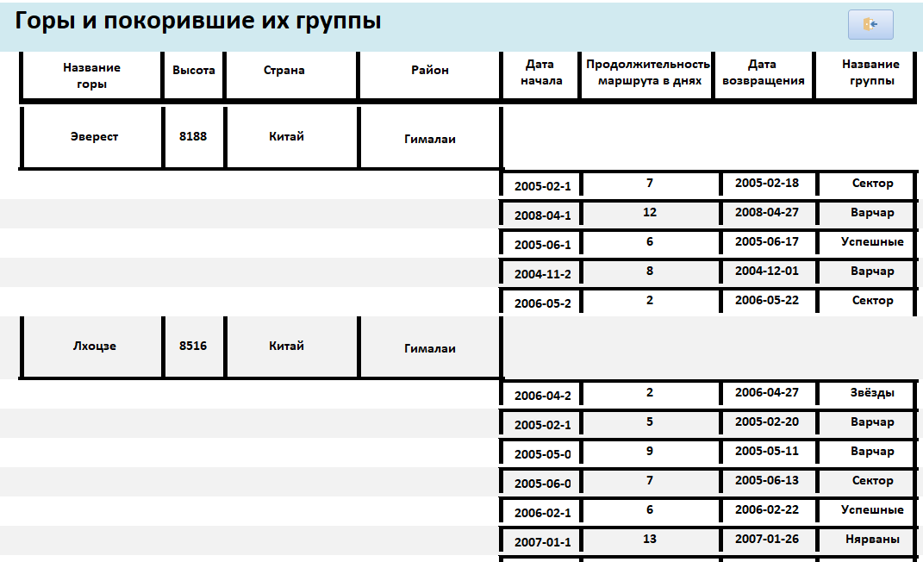
Разработка клиентской части базы данных
Отчет «Горы и покорившие их группы»

Slide 13
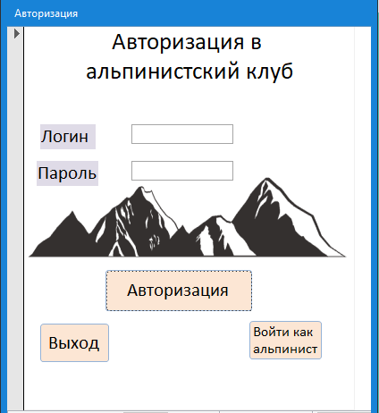
Разработка клиентской части базы данных
Данные для входа
«Admin» «123» - логин и пароль для администратора
«Ryk» «321» - логин и пароль для руководителя
Для авторизации в профиль альпиниста необходимо использовать кнопку «Войти как альпинист»
Форма «Авторизации»

Slide 14
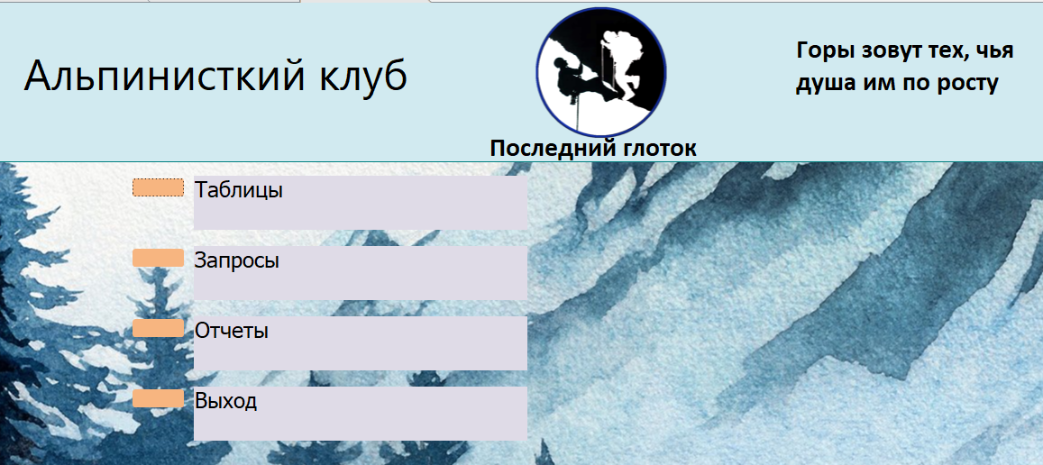
Разработка клиентской части базы данных
Форма «Администратора»

Slide 15
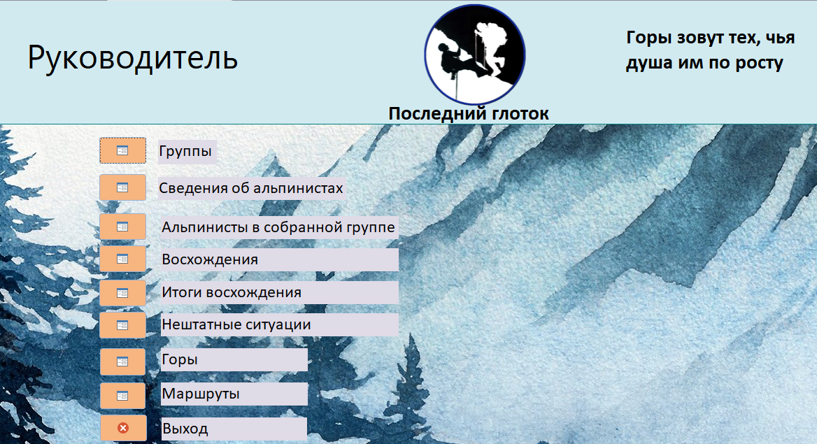
Разработка клиентской части базы данных
Форма «Руководителя»

Slide 16
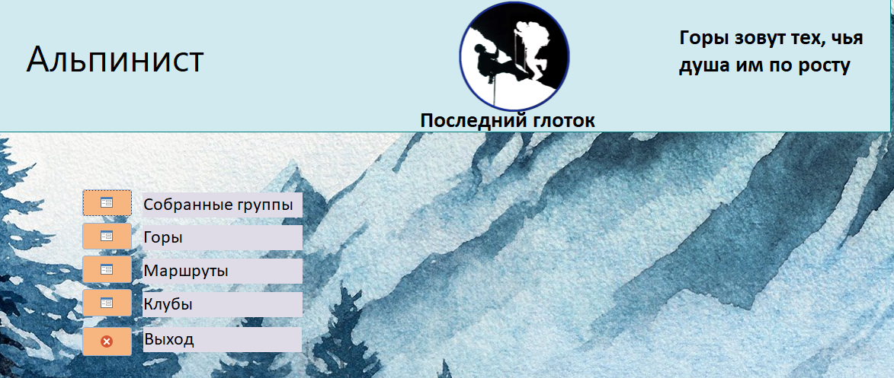
Разработка клиентской части базы данных
Форма «Альпиниста»

Slide 17
Заключение
В результате учебной практики был проведен анализ предметной области, спроектирована и разработана информационная система «Альпинистский клуб», серверная часть которой была реализована в MS SQL, а клиентская часть в MS ACCESS. Клиентская часть, реализованная в MS ACCESS, отражает все хранящиеся в базе данных таблицы и запросы.
Цели учебной практики были достигнуты путем проведения анализа предметной области, проектирования и прототипирования информационной системы и связывания ее с СУБД MS ACCESS.
Это позволяет сделать вывод, что поставленные цели и задачи выполнены в полном объеме.
В дальнейшем данная информационная система может быть модернизирована путем расширения персонала и самого альпинистского клуба, добавлением разрядов, сложности гор и маршрутов, что позволит больше пользователей присоединяться к альпинизму.

Slide 18
МИНИСТЕРСТВО ОБРАЗОВАНИЯ ИРКУТСКОЙ ОБЛАСТИ
Государственное бюджетное профессиональное образовательное учреждение Иркутской области
«АНГАРСКИЙ ПРОМЫШЛЕННО-ЭКОНОМИЧЕСКИЙ ТЕХНИКУМ»
ОТЧЁТ
по практической подготовки к учебной практике профессионального модуля
(ПМ.11) Разработка, администрирование и защита баз данных
по специальности 09.02.07 Информационные системы и программирование
обучающегося 2 курса группы ИСПП-5
Евдокимова Антона Андреевича
Купрюшина Ирина Геннадьевна
Руководитель практики:
г. Ангарск
2023 г.

